Slide 1


EKOLOJİK SOSYAL HİZMET
Öğr. Gör. Elif GÜRHAN DURAN
(Vize)

Slide 2
Sanayi Devrimi
- Sosyal Sorunların Doğuşu
1- İşsizlik
2- Yoksulluk
3- Kentleşme
4- Gelir adaletsizliği
…
Sosyal(Refah) Devletin Doğuşu
- Sosyal Politikanın Doğuşu
- Sosyal Politika Araçları
1- Sosyal güvenlik sistemi
2- Sosyal yardımlar
3- Sosyal hizmetler
Küreselleşme
- Sosyal Politika Aktörlerinin Ortaya Çıkması
1- Devlet
2- Sivil Toplum Örgütlenmesi
3- Yerel Yönetimler
4- Özel Sektör

Slide 3
EKOLOJİK ve SOSYAL BOZULMALAR Etkenler ve Sonuçlar
Sanayi devrimi ve sonrasındaki ekonomik gelişmeler sanayileşmeyi, sanayileşme ise kentleşmeyi beraberinde getirerek ekolojik bozulma sürecini hızlandırmıştır.
Ekolojik ve sosyal bozulmalar başlıca sanayileşme, kentleşme ve kapitalizm etkisiyle gerçekleşmiştir.
Bu bozulmaların sonucunda ise küresel ısınma, çevre kirliliği ve iklim değişikliği meydana gelmiştir.

Slide 4
Etkenler
Sanayileşme
Sanayi Devrimi, Avrupa’da başlayan coğrafi keşiflerle bilim ve teknik alanlarındaki buluşların bir sonucudur. 18. yüzyılın sonlarına doğru gerçekleşen kömürün kullanılması ve buhar makinelerinin icadıyla başlamıştır.
Sanayileşmenin ortaya çıkardığı değişimler ve ekonomik gelişmeler olmasına karşın çocukların çalıştırılması, gelir adaletsizliği, düzensiz kentleşme, göç ve yoksulluk gibi olumsuz ekonomik ve sosyal sonuçları da olmuştur.

Slide 5
Sanayileşme; çarpık kentleşme, göç, yetersiz ve sağlıksız konutlar, aile yapısında değişim, kadınların ve çocukların çalışma hayatına girişi, yoksulluk ve işsizlik gibi sosyal sorunları ortaya çıkarmış ve bu sorunların daha da derinleşmesine neden olmuştur.
Sorunların hayırseverlik anlayışıyla çözülemez hale gelmesi daha hak temelli ve profesyonel anlayışını gerekli kılmıştır.
Sosyal hizmet; bu ortamda sorunların çözümü ve/veya hafifletilmesi amacıyla ortaya çıkmış, hızla sanayileşen ülkelerde öncelikle çalışma koşullarının iyileştirilmesi için yapılan mücadeleler ve değişen devlet anlayışıyla oluşan refah hizmetleri kapsamında varlık bulmuş bir meslek ve disiplindir (Kongar, 2007; Akt. Aslan, 2023).

Slide 6
Sanayileşmeyle beraber ekolojik bozulmalar da görünür hale gelmiştir.
Sanayi öncesi toplumlarda doğaya müdahale daha sınırlı iken, sanayileşme sonucunda artan teknoloji ve ekonomik rekabette her şeyin mübah görülmesi doğaya karşı algının değişmesine neden olarak insanın doğaya daha fazla müdahale edebilmesine neden olmuştur.
Ayrıca sanayileşme fosil yakıtlarının kullanımını artırmış ve bunun sonucunda da çevre kirliliği artmıştır.

Slide 7
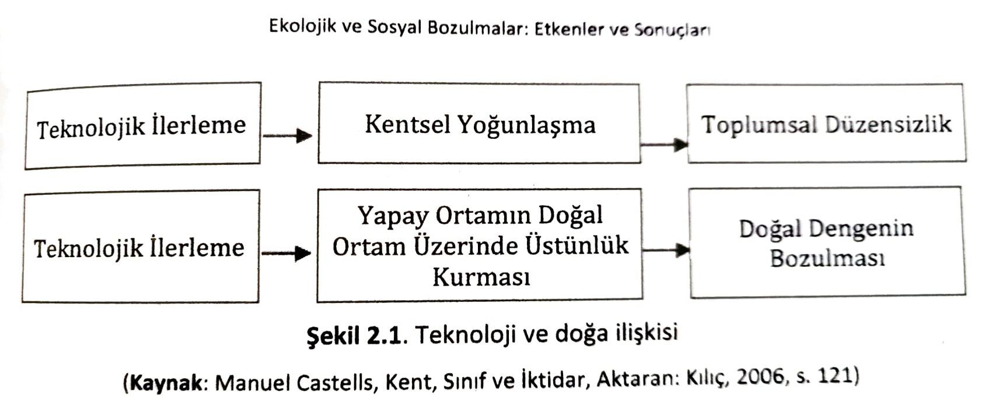
Sanayileşmenin bir sonucu olarak teknolojinin doğa ve toplum üzerindeki etkisi şu şekilde açıklanabilir:

Slide 8
Sanayi merkezleri olarak nitelendirilen kentlerde nüfusun hızla artmasından ötürü çarpık kentleşme artmış, bununla beraber evsel ve insani atık da artarak çevre kirliliğe neden olmaya başlamıştır.

Slide 9
Kentleşme
Mekanlar insanı şekillendirdiği gibi insanlar tarafından da şekillendiği için toplumsal bir yöne sahiptir.
Sanayileşme ve kentleşme birbiriyle paralel bir şekilde gerçekleşmiştir.
Kentleşmeyle beraber sosyal sorunlar daha görünür olmuştur. Sosyal politikalar devreye girmiş, sosyal hizmet de sorun çözücü olarak görev almıştır.
Kentleşmenin sonucunda kentler artık ekolojik konuların, çevre sorunlarının nedenlerinden biri olmuş, çarpık kentleşme sağlıksız kentleri, sağlıksız kentler de insanların sağlıksız koşullar altında yaşamasına neden olmuştur.

Slide 10
Sanayi atıkları, artan araç trafiği ve kirliliği ekolojinin sağlığını bozmuştur.
Kentleşme, hayvan ve bitki örtüsü için önemli kaynak olan kara parçaları üzerinde baskı oluşturmuştur. Kıt bir kaynak olan arazilerin yoğun bir şekilde kullanılması hayvan ve bitki yaşam alanlarının yok olmasına neden olarak doğanın dengesini bozmuştur.

Slide 11
Kapitalizm
En bilinen anlamıyla sermayeciliktir.
Doğa, sanayileşme ve kapitalizmle beraber sömürüye açık hale gelmiştir. Çünkü doğaya karşı bakış değişmiş, önemli olan fazla kazanç elde etmek olmuştur.
Kapitalizm doğaya olan saygının azalmasına ve kaynakların kar amacıyla hor kullanılmasına neden olmuştur.
Kapitalizm üretim tarzının yanında tüketim tarzını da şekillendirmiştir. Bireysel zenginlik önem kazanmış ve insan doğasının bir parçası olarak görülmüştür.

Slide 12
Sosyal hizmet mesleğinin ortaya çıkışı kapitalist ekonomik düzenle ortaya çıkan modern hayatın gelişimine denk düşer. Önceleri dini referanslar aracılığıyla çözülmeye çalışılan sosyal sorunlar, kapitalizmle beraber artınca sosyal hizmet mesleğinin ve disiplininin ortaya çıkmasını sağlamıştır.
Sosyal hizmetin kapitalist ekonomik sistem içinde büyüyen sosyoekonomik eşitsizlikleri azaltmak gibi bir fonksiyonu vardır. Ayrıca sosyal politikaları da şekillendirmek sosyal hizmetin bir görevidir.
Sosyal hizmet, kapitalizmin insan ve doğa haklarını ihlal etmesine karşı gelmekte ve bunun için mücadele vermektedir.

Slide 13
Sonuçlar
Küresel Isınma
Sanayi devrimi sonrasında meydana gelen hızlı nüfus artışı, insan eylemleri ve sanayi uğraşları atmosfere çok miktarda gaz salınımına yol açmıştır, bu sera gazları ve ozon tabakasının incelmesiyle küresel ısınma oluşmuştur.
Fosil yakıtların kullanımı sonucunda ortaya çıkan gazların atmosfere tutunması sonucunda ortaya çıkan sera gazı etkisi küresel ısınmaya neden olmaktadır.
Karbondioksit, metan gazı, diazotoksit gazı, ozon gazı ve karbonmonoksit gazı belli miktarların üzerine çıktığı zaman ozon katmanının incelmesine neden olmaktadır.
Ozon katmanının incelmesi sonucunda zararlı ışınların daha fazla etki etmesiyle hem insan hem de canlı yaşamı olumsuz yönde etkilenir.

Slide 14
Birleşmiş Milletler öncülüğünde iki önemli sözleşme imzalanmıştır:
1985 Viyana Sözleşmesi (Ozon tabakasıyla ilgili araştırmalar konusunda)
1987 Montreal Sözleşmesi (En çok kullanılan 8 kloroflorokarbon gazının salınımını azaltmayla ilgili)
Küresel ısınmayla kutuplarda ve dağlarda bulunan buzullar erir ve deniz seviyesi yükselir, ozon tabakası inceldikçe zararlı ışınların tutunması azalır, iklim değişikline neden olur, buharlaşma, kuraklık ve çölleşme artar, yangınlar daha uzun sürer ve yaygınlaşır. Tüm bunların etkisinin artmasıyla da küresel ısınma canlı yaşamını daha fazla olumsuz etkiler.

Slide 15
Çevre Kirliliği
Çevre canlıların yaşamını sürdürdüğü dış ortamdır. Hava, su ve topraktan oluşur.
Çevre kirliliği ise doğal çevredeki atıkların insanlar yahut diğer canlılara ve çevreye zarar veren kirleticilerin çevreye karışmasıdır.
Sanayileşme ve kentleşme çevre kirliliğinin başlıca sebepleridir.
Çevre kirliliği canlı yaşamında çeşitli etkilere sahiptir.
Hava kirliliğinden iklim ve canlılar (solunum gibi sağlık sorunları); asit yağmurlarından bitki örtüsü, su kaynakları ve toprak, canlılarda bulaşıcı hastalık riski artar, deniz-göl ekosistemi bozulur; toprak kirliliğinden topraktaki verim azalır, erozyon artar, toprakta yetişen besinlerden geçen mikroplar aracılığıyla çeşitli üreme ve işlev bozuklukları meydana gelir; gürültü kirliliğinden ise fiziksel etkiler dışında stres, konsantrasyon eksikliği gibi psikolojik etkiler görülür.

Slide 16
İklim Değişikliği
İklim; atmosferi, karaları, buzulları, denizleri ve canlıları içeren karşılıklı etkileşimin olduğu bir sistemdir.
İklimin yapısı iç veya dış etkilerle değişebilir. Dış etkiler; volkanik patlamalar, güneşin etkisi gibi doğal olaylar ve insanın eylemleri. Güneşten gelen radyasyon iklim sisteminin temel güç kaynağıdır ve bunda oluşan değişim iklim sisteminde de değişikliğe neden olur.
Ekonomik olarak büyüme arzusu iklim üzerinde de baskıya neden olarak ekolojik bozulmaları meydana getirmiştir.

Slide 17
İklim değişikliği kuraklık, aşırı yağış, sıcak hava dalgaları ve aniden bastıran soğuğu kapsayan hava olayları ile tarım ve mevcut gıda düzenini çökertebilecek bir etkiye sahiptir.
İklim değişikliğine bağlı oluşan problemlerin belirtileri başlıca şunlardır:
Buzulların erimesi ve küresel ısınmanın etkisinin artması,
Sellerin artması ve temiz su kaynaklarının azalması,
Okyanuslarda ısının artarak plankton sayısının azalması sonucunda besin zincirinin bozulması ve okyanuslardaki/denizlerdeki üretkenliğin azalması,
Kuraklığın artması,
Yüksek sıcaklıkların bölgesel ekosistemleri tahrip etmesi,
Küresel ısınma yükseldikçe tarımsal üretim verimin düşmesi.

Slide 18
EKOLOJİ KAVRAMI
Ekoloji, doğanın yapı ve işlevini inceleyen bilim dalıdır.
Organizmaların kendi içlerinin ve çevreyle olan karşılıklı ilişkilerinin tümünü kapsayan doğa ekonomisi bilimidir.
Ekoloji üzerinde insan etkisinin belirginleştiği sanayi devrimiyle birlikte tepkiler ve yeni arayışlarda oluşmuştur.
Çevre sorunları toplumsal yaşamı etkilemeye ve bunlara dikkat çeken toplumsal hareketler oluşmaya başladığında bilim olarak ekoloji, araştırma konularına insan ve insanın çevre üzerindeki etkilerini de eklemiştir.

Slide 19
1970’lerden itibaren ekolojik düşünce mevcut bilimsel anlayışı aşmış hem felsefi hem politik bir anlam kazanarak doğa dışında toplumsal yapıyı ve sorunlarını da ele alan düşünsel bir model olmuştur.
Ekolojik düşünce, doğayı bir bütün olarak ele alır ve büyüme temelli ekonomiye ve tüketim kültürüne karşıdır. Barışçıl bir anlayışa sahiptir, demokrasiyi benimser ve teknolojinin içerdiği tehlikeleri de gözardı etmez.
Sanayi sonrası insan-doğa ilişkisinin olumsuz etkileri toplumsal yaşama yansıdığı için sosyal bilimler içerisine ekoloji de girmeye başlamıştır. Özellikle sosyal sorunların da artması sosyal hizmet ve ekoloji ilişkisini güçlendirmiştir.

Slide 20
YEŞİL (EKOLOJİK) SOSYAL HİZMET
Yeşil sosyal hizmet, doğal çevreyi sosyal hizmet mesleğine dahil etmeyi amaçlamaktadır. İklim değişikliğinin ve çevresel bozulmanın insanların yaşamları üzerindeki etkilerine odaklanır ve çevresel adaleti sosyal adaletin bir parçası olarak görür (Hostert, 2020: 1; Akt. Aslan, 2023: 35).
Yeşil sosyal hizmet insan merkezli ekosistem ile doğa arasında bir köprü görevi görmektedir.
Doğal çevreyi sosyal hizmetin merkezine yerleştirmektedir.
YSH hem ekolojik hem de sosyal adaleti içeren, gezegenin ekosistemini ve biyoçeşitliliğini destekleyen, insanın refahıyla birlikte diğer varlıkların da iyilik halini önemseyen multidisipliner bir anlayışla çalışan bir sosyal hizmet alanıdır.

Slide 21
YSH; bütünsel dünya görüşünü, yerli dünya görüşlerini, evrensel vatandaşlığı, çevresel adaleti, su, tarım ve gıda güvenliğini, yoksulluğun ekolojik konularla bağlantısını, doğal afetler ve halk sağlığı bağlantısını, psikososyal destek ve afet kurtarma hizmetlerini kabul eder ve savunur.
Sosyal hizmetin «çevresi içerisinde birey» anlayışını da benimseyen ekolojik sistem yaklaşımı ve sistem yaklaşımı doğrultusunda toplumu alt sistemlerden oluşan bir bütün olarak düşünmek YSH anlayışında da geçerlidir.

Slide 22
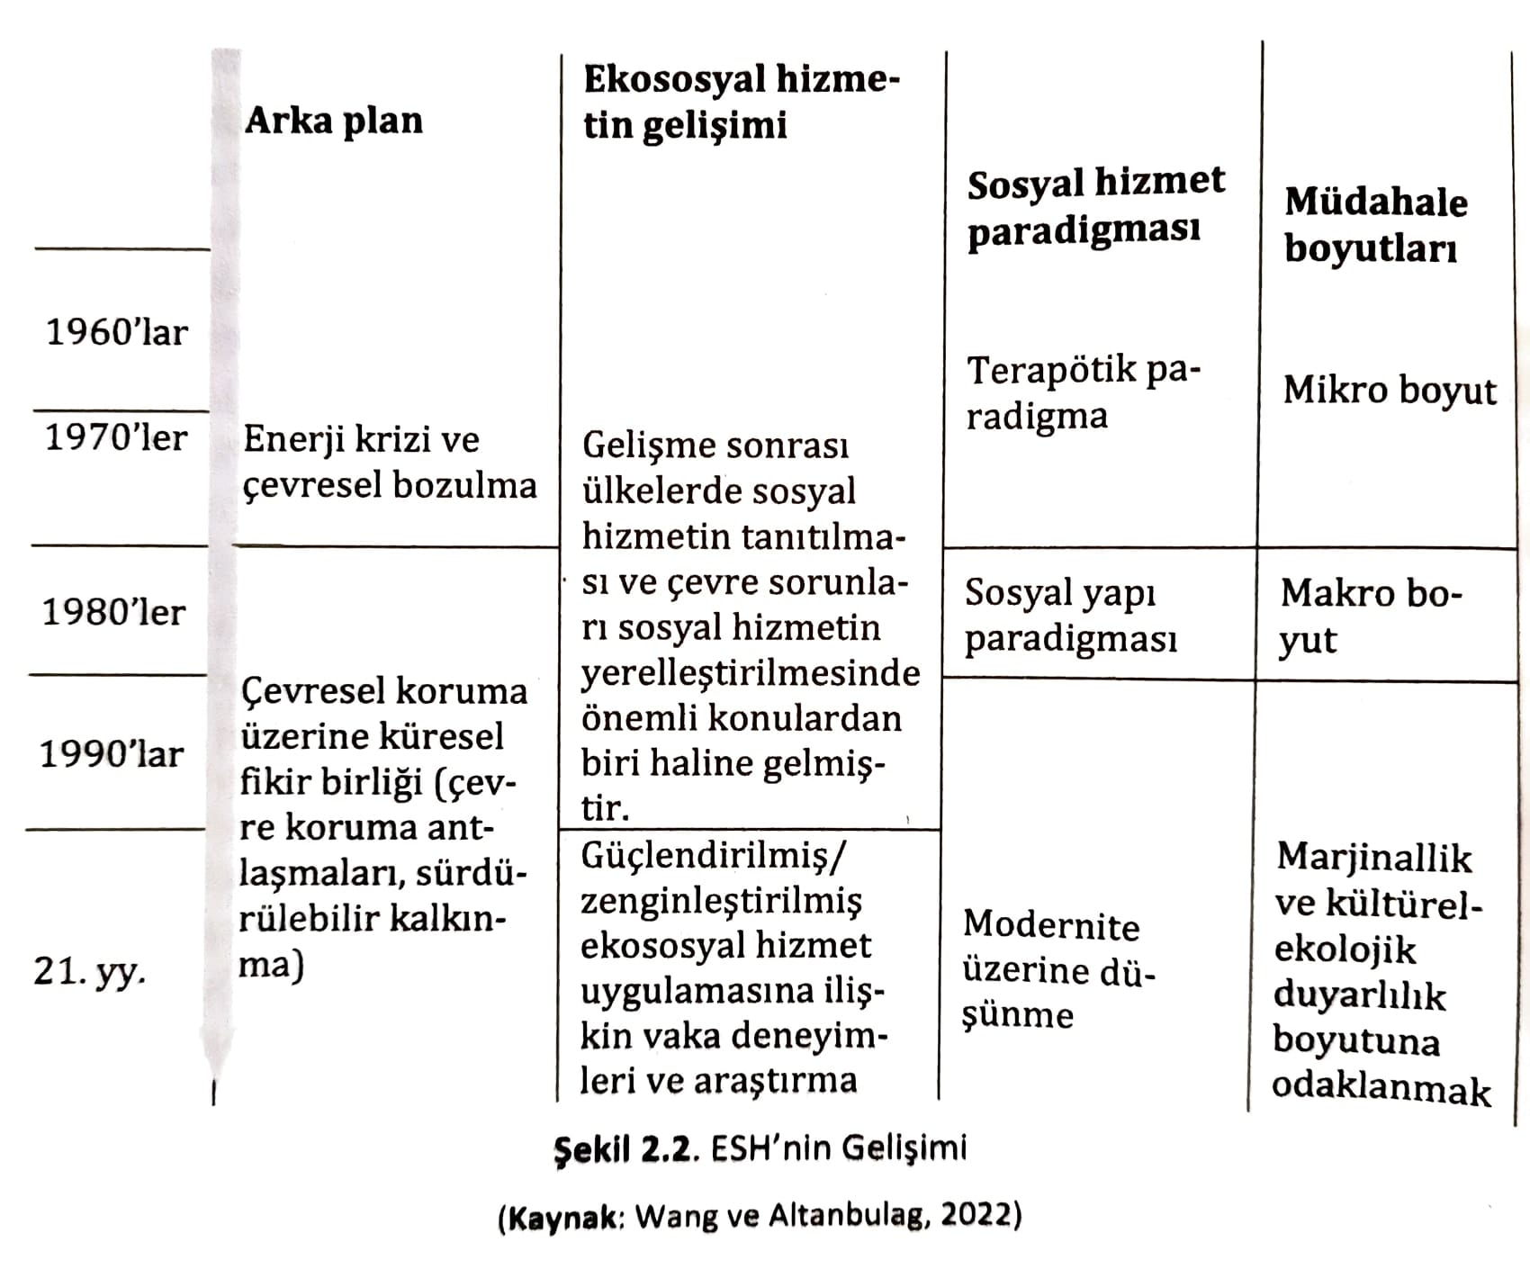

Slide 23
Çevresel sorunların çözümünde insan-çevre ilişkisi etkili olduğundan çevre, sosyal hizmet için de önem arz etmektedir.
İnsan-çevre ilişkisine bakış ve algı, sorunların çözümünü etkilemektedir.
Sosyal hizmette sistem kuramı bağlamında ekoloji; fiziki çevre veya doğa anlamı dışında sosyal olana gönderme yaparak bireyi içinde bulunduğu toplumun bir parçası olarak kabul eder.

Slide 24
Dominelli yeşil sosyal hizmeti “insanlar arasındaki hâkim yapısal eşitsizlikler ile güç ve kaynakların adil olmayan dağılımına değinen, değişen eşitlikçi bir çerçevede, çevrenin korunması ve insanlarla onların sosyo-kültürel, ekonomik ve fiziksel çevreleri arasındaki karşılıklı bağımlılıklarının bütünleştirilmesi yoluyla insanların refahını artırmak için müdahale eden uygulamanın bir parçası” şeklinde tanımlamaktadır Dominelli, 2018, s. 17).

Slide 25
YSH’nin amacı yoksul ve ötekileştirilmiş nüfusun yaşam kalitesini olumsuz yönde etkileyen sosyopolitik ve ekonomik güçlerin yeniden düzenlenmesi için çalışmak; insanların ve gezegenin bugünkü ve gelecekteki iyiliğini sağlamak için gerekli politika değişiklikleri yapmak; başkalarını önemseme ve başkaları tarafından önemsenme hakkı için sorumluluk artırmaktır.
YSH, fiziksel ve doğal çevreye kendi başına bir varlık olarak saygı duyar ve değer verir.
YSH; varlıkların, hizmetlerin ve doğal kaynakların eşit olmayan biçimde dağıtımını kınar ve bunları düzeltmenin yollarını arar.

Slide 26
YSH, canlıları etkileyen sosyoekonomik ve fiziksel sorunlara karşı bütüncül bir şekilde bakmaktadır.
YSH alanında etkili ve bütünsel olarak çalışabilmek için geniş bir bilgi ve beceri dizisine ihtiyaç vardır. Bu bilgi dizisi şu şekildedir:

Slide 27
